Slide 1
認識商標
Notes:
1

Slide 2
商標法基本原則
拒絕意圖仿襲之搶先註冊
著名商標保護
絕對不得註冊事由
相對不得註冊事由
屬地原則
全面審查
§31
爭議制度必要原則§48、57
註冊保護與使用義務§2、63
先申請先註冊
§22；30Ⅰ-10

Slide 3
申請註冊之態樣
商標
團體
商標
團體
標章
證明
標章

Slide 4
什麼是「商標」？
Definition
  指任何具有識別性的標誌，包括文字、圖形、記號、顏色、立體形狀、動態、全像圖、聲音等，或其聯合式所組成
    識別性
      足以使商品或服務的相關消費者認識為指示商品或服務來源
      可以與他人的商品或服務相區別

Slide 5
商標的功能
識別
來源
廣告
促銷
品質
保證
累積
財富

Slide 6



商標註冊積極要件-識別性
不具先天識別性
具先天識別性
獨創性商標
fanciful marks
使用於搜尋引擎服務
「美味、新鮮」使用於吐司 ；「燒烤」使用於餐廳
描述性商標
descriptive marks
任意性商標
arbitrary marks
使用於電腦、手機
「烏龍茶」使用於茶、茶飲料商品
通用名稱
generic names
暗示性商標 suggestive marks
使用於洗衣粉

Slide 7
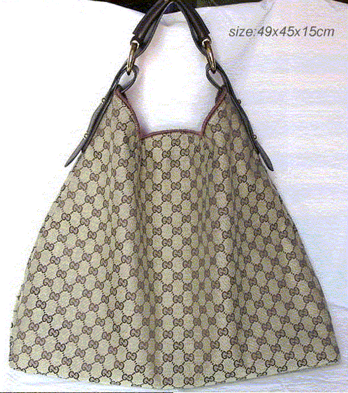

透過使用取得識別性
不具先天識別力，如經申請人使用且在交易上已成為申請人商品或服務之識別標識者，可核准註冊。通用名稱除外
  說明性文字
    多喝水 -- 礦泉水
    大家說英語 -- 書籍、雜誌、期刊
  標語
    鑽石恒久遠一顆永留傳 -- 貴金屬、寶石
    We are family—金融服務
  連續性圖案

Slide 8





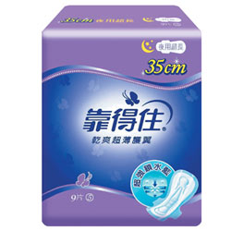


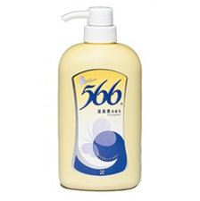



傳統商標-文字、圖形、記號

Slide 9



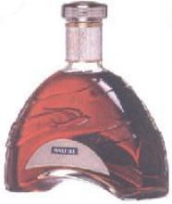
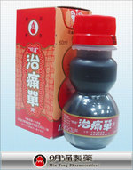
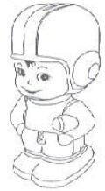
非傳統商標（1）
顏色商標：單純以單一顏色或顏色組合作為識別標誌
立體商標：以具有長寬高三度空間的立體形狀作為識別標誌

Slide 10
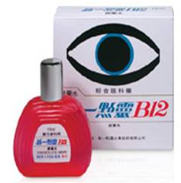










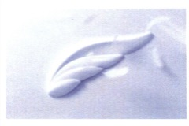




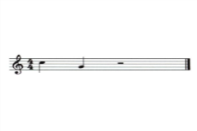

非傳統商標（2）
聲音商標：單純以聲音本身作為識別標誌
動態商標：以動態影像變化過程作為識別標誌

Slide 11
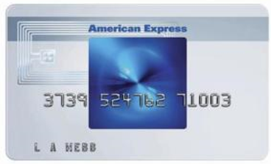

非傳統商標（3）
全像圖商標：以視角差異所產商圖像變化作為識別標示
美國全像圖商標:
AMERICAN EXPRESS CO
第36類信用卡等服務
歐盟全像圖商標:法商VIDEO FUTUR ENTERTAINMENT GROUP SA
第9類計算機、CVD
其他：例如以氣味、觸覺作為識別標誌
目前國內尚無註冊案例
商標圖樣須符合清楚、明確、完整、客觀、持久及易於理解方式呈現的要件
申請人須證明商標已具有後天識別性

Slide 12


團體商標
Definition
表彰某個團體成員所共同使用的品牌，使該團體成員的商品或服務得與非該團體會員的商品或服務相區別。
團體商標使用，係由團體的各個成員將團體商標使用於團員所提供的商品或服務上，而非用以表彰單一來源的商品或服務。
指定服務
指定商品
腳底按摩、按摩、芳香療法之治療
茶葉、紅茶、綠茶、清茶、茶葉袋茶等

Slide 13
證明標章
Definition
用來證明他人商品或服務之特定品質、精密度、原料、製造方法、產地或其他事項的標識
證明標章申請人必須具有證明他人商品或服務能力
證明標章的使用，是指經證明標章權人同意之人，依證明標章使用規範書所定條件，使用該證明標章
註冊第00000001號
註冊第01230121號
經濟部
專用期間:84/03/16至 114/03/15
證明中華民國各廠商之產品具有優良品質及設計
內政部建築研究所專用期間:95/09/16至 105/09/15
證明中華民國各廠商之產品具有優良品質及設計

Slide 14
團體標章
Definition
用來表彰具有法人資格的公會、協會或其他團體其會員的會籍
意即純粹表彰團體會員身分
註冊第01697093號
臺灣自行車輸出業同業公會
專用期間:104/3/1至 114/2/28
表彰臺灣自行車輸出業同業公會會員之會籍。

Slide 15
商標審查及行政救濟流程圖
商標申請人
經濟部
智慧財產法院
最高行政法院
申請註冊
程序
審查
實體
審查
核駁
訴願
駁回
行政訴訟
第一審
駁回
行政訴訟
上訴審
30日
60日
20日
核准
30日
註冊費
未繳納
不服處分
3個月
提出異議
繳納
不予註冊公告
公告註冊
申請評定
處分
申請廢止
核發
註冊證

Slide 16
商標之申請
申請商標註冊，應備具申請書，載明申請人、商標圖樣及指定使用之商品或服務，向商標專責機關申請之。
商標圖樣應以清楚、明確、完整、客觀、持久及易於理解之方式呈現 。
申請人得以一商標註冊申請案，指定使用於二個以上類別之商品或服務 (一案多類別) 。
商品或服務之分類，於本法施行細則定之。
類似商品或服務之認定，不受前項商品或服務分類之限制。

Slide 17



申請日之取得
申請書載明申請人、商標圖樣及指定商品或服務
申請商標
申請人
(行為主體)
智慧財產局
(主管機關)

Slide 18

商標註冊消極要件
積極要件
識別性
絕對不得註冊事由-公益性質
    例如：有致公眾誤認誤信之虞；國際著名組織或政府機關標誌；官方驗證標記、公序良俗等
    相對不得註冊事由-有法律上利害關係之相對人存在
    例如：先申請/註冊商標；著名商標/標章；他人肖像；著名之姓名、公司或商號名稱；著作權、專利權等
消極要件

Slide 19
  如何克服與在先商標之衝突
◎經審查有不得註冊情形者，應予核駁審定
  核駁審定前，應將核駁理由以書面通知申請人限期陳述意見
減縮相衝突之商品或服務
取得在先商標所有人並存同意書
分割為二個以上的註冊申請案
對在先商標提出爭議案件
先使用商標被搶註或在先註冊商標未真實使用等
若有顯屬不當情形不得並存。例如：相同商標使用於同一商品；在先註冊商標業經法院禁止處分等

Slide 20
商標權的取得及存續期間
商標自註冊公告當日起，由權利人取得商標權
商標權期間
自商標註冊公告當日起算10年
屆期得申請延展，每次延展10年
6個月
6個月
申請延展註冊
權利消滅
期間屆滿
規費4000元
加倍繳費

Slide 21
商標權異動登記
商標權
異動未經登記者，不得對抗第三人
授權
可就指定使用商品或服務之全部或一部，授權/再授權他人使用
移轉
移轉結果有致混淆誤認之虞，應附加區別標示
質權
質權人非經商標權人授權，不得使用該商標
變更
註冊事項之變更及商品之減縮
拋棄
有授權登記或質權登記者，應經被授權人或質權人同意
分割
就註冊商標指定使用之商品或服務分割

Slide 22
商標專屬及非專屬授權
授 權
專屬授權
獨家授權
非專屬授權
商標權人在被授權人所取得之權利範圍內不得另外授權第三人使用，商標權人自己也不得使用
只對一人所為之授權，商標權人不得另外授權第三人使用，但不排除商標權人自己使用
商標權人為授權後，就相同之授權範圍內仍得另外授權第三人使用

Slide 23
商標移轉註冊登記
移轉登記對抗效力
受讓移轉
(移轉契約)
拍定移轉
(禁止處分)
判決移轉
(權利確認之訴)

Slide 24
商標爭議制度1
異議
註冊公告日後3個月內
任何人/絕對+相對不得註冊事由
應由未曾審查原案之審查人員審查之
評定
註冊公告日後滿5年者，相對不得註冊事由不得申請或提請評定；除30Ⅰ-9/11，係屬惡意者，不受期間之限制
利害關係人/絕對+相對不得註冊事由
由商標專責機關首長指定審查人員3人以上為評定委員評定之

Slide 25
商標爭議制度2
商標廢止註冊(商§63〜§67)
1.商標圖樣變換或加附記(準用商§57Ⅱ、Ⅲ)
2.迄未或繼續停止使用已滿三年
3.移轉未加適當區別標示。但處分前已標示並無混淆誤認之虞者，不在此限
4.商標已成為通用標章、名稱或形狀
5.實際使用有致誤認誤信性質、品質或產地之使用
證明標章、團體標章或團體商標其他不當使用情形（商§93、94）
  除本章另有規定外，依其性質準用本法有關商標之規定

Slide 26
商標爭議制度3
混淆誤認之虞與真實使用
以商標之註冊與先申請/先註冊商標產生混淆誤認之虞申請評定(商§30Ⅰ10)
以註冊商標變換加附記使用致與他人商標產生混淆誤認之虞申請廢止 (商§63Ⅰ1)
  據以評定或廢止之商標註冊已滿3年者，申請人應檢送該等商標於申請評定或廢止前3年之使用證據或其未使用有正當事由之事證 (商§57Ⅱ；商§67Ⅱ)

Slide 27
商標爭議制度4
商標廢止註冊後申請之限制
65Ⅲ
註冊商標有變換加附記，致與他人註冊商標構成混淆誤認之虞，經廢止其註冊者
原商標權人於廢止日後3年內
不得註冊、受讓或被授權使用與原註冊商標相同或近似之商標於同一或類似的商品或服務。處分前，聲明拋棄商標權者，亦同

Slide 28
商標權之保護
註冊效力§ 35Ⅰ
  商標權人於經註冊指定之商品或服務，取得商標權
排他效力§ 35 Ⅱ
  除第36條另有規定外，下列情形，應得商標權人同意：
    同一商品或服務/使用相同商標(推定有致混淆之虞)
    類似商品或服務/使用相同商標/有致混淆誤認之虞
    同一或類似商品或服務/使用近似商標/有致混淆誤認之虞
專屬權：相同商標/相同商品或服務
商標權
排他權：近似商標/類似商品或服務/有致混淆誤認之虞

Slide 29
商標權侵害民事責任
第68、69條訂有民事權利救濟規定
  未得商標權人同意之商標使用行為(相同於§35Ⅱ)
  對侵害其商標權者，得請求除去之；有侵害之虞者，得請求防止之
  商標權人對於因故意或過失侵害其商標權者，得請求損害賠償
  損害賠償之計算(§71)
    刪除500倍下限
    增列以相當授權金額計算損害
  邊境保護措施(§72〜§78)
    依申請/保證金或相當擔保
    依職權/顯有侵權之虞

Slide 30
商標權侵害刑事責任
第95至97條訂有刑事罰則規定
  未得商標權人同意之商標使用行為
  未得證明標章權人同意之使用及明知有侵害之虞，販賣、意圖販賣而製造、持有、陳列標籤、包裝容器或其他物品
  明知他人所為之前二條商品而販賣或意圖販賣而持有、陳列、輸出或輸入…
第98條專科沒收
  侵害商標權、證明標章權、團體商標權物品
New!

Slide 31
商標侵害之抗辯
不受商標權效力所拘束 §36
  以符合商業交易習慣之誠實信用方法
    表示自己之姓名、名稱；
    商品或服務之名稱、形狀、品質、性質、特性、用途、產地或其他有關商品或服務本身之說明
    非作為商標使用
  為發揮商品或服務功能所必要
  善意先使用
    在他人商標申請註冊日前已善意使用之行為
  真品平行輸入
    由商標權人或經其同意之人於國內外市場上交易流通
    但為防止商品流通於市場後，發生變質、受損，或有其他正當事由者，不在此限

